Slide 1

TRẢ LỜI CÂU HỎI
1. Kể tên các sự vật được nhắc đến trong bài thơ.
→ Giọt nước mưa, dòng suối, bãi cỏ, đồi, sông, biển…
2. Những gì góp phần tạo nên dòng suối nhỏ?
→ Những giọt mưa góp lại bao ngày tạo nên dòng suối nhỏ.
3. Những dòng sông từ đâu mà có?
→ Những dòng suối nhỏ góp thành sông.

Slide 2

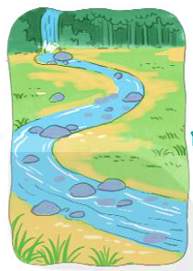
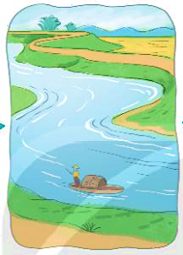
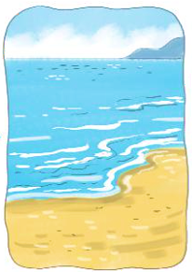
4. Nói về hành trình giọt nước đi ra biển.
Nhiều giọt mưa góp thành suối.
Nhiều dòng suối góp thành sông.
Nhiều dòng sông ra biển lớn.

Slide 3
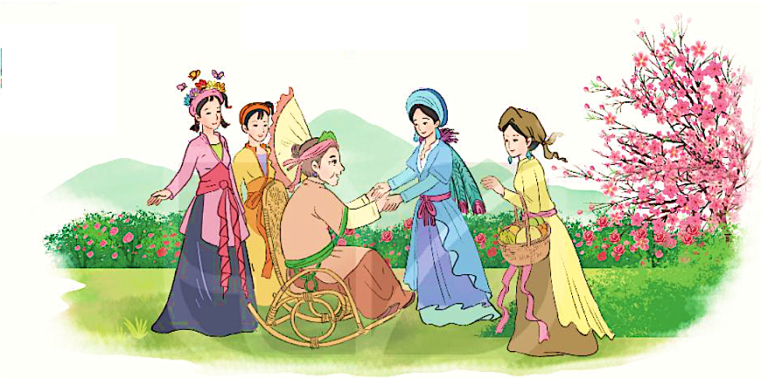
LUYỆN TẬP
1. Mỗi từ dưới đây tả sự vật nào trong bài thơ?
nhỏ
lớn
mênh
mông
suối
sông
biển

